Slide 1


PHÒNG GIÁO DỤC VÀ ĐÀO TẠO QUẬN LONG BIÊN
trƯỜNG MẦM NON THƯỢNG THANH
GIÁO DỤC KỸ NĂNG SỐNG
CHO TRẺ MẦM NON
Đề tài:
KỸ NĂNG PHÒNG CHỐNG NGUY CƠ
BỊ XÂM HẠI TÌNH DỤC
Lứa tuổi: MGN (4-5 tuổi)
Giáo viên: Nguyễn Thị Lý

Slide 2

NHẬN BIẾT
VÙNG RIÊNG TƯ TRÊN CƠ THỂ

Slide 3
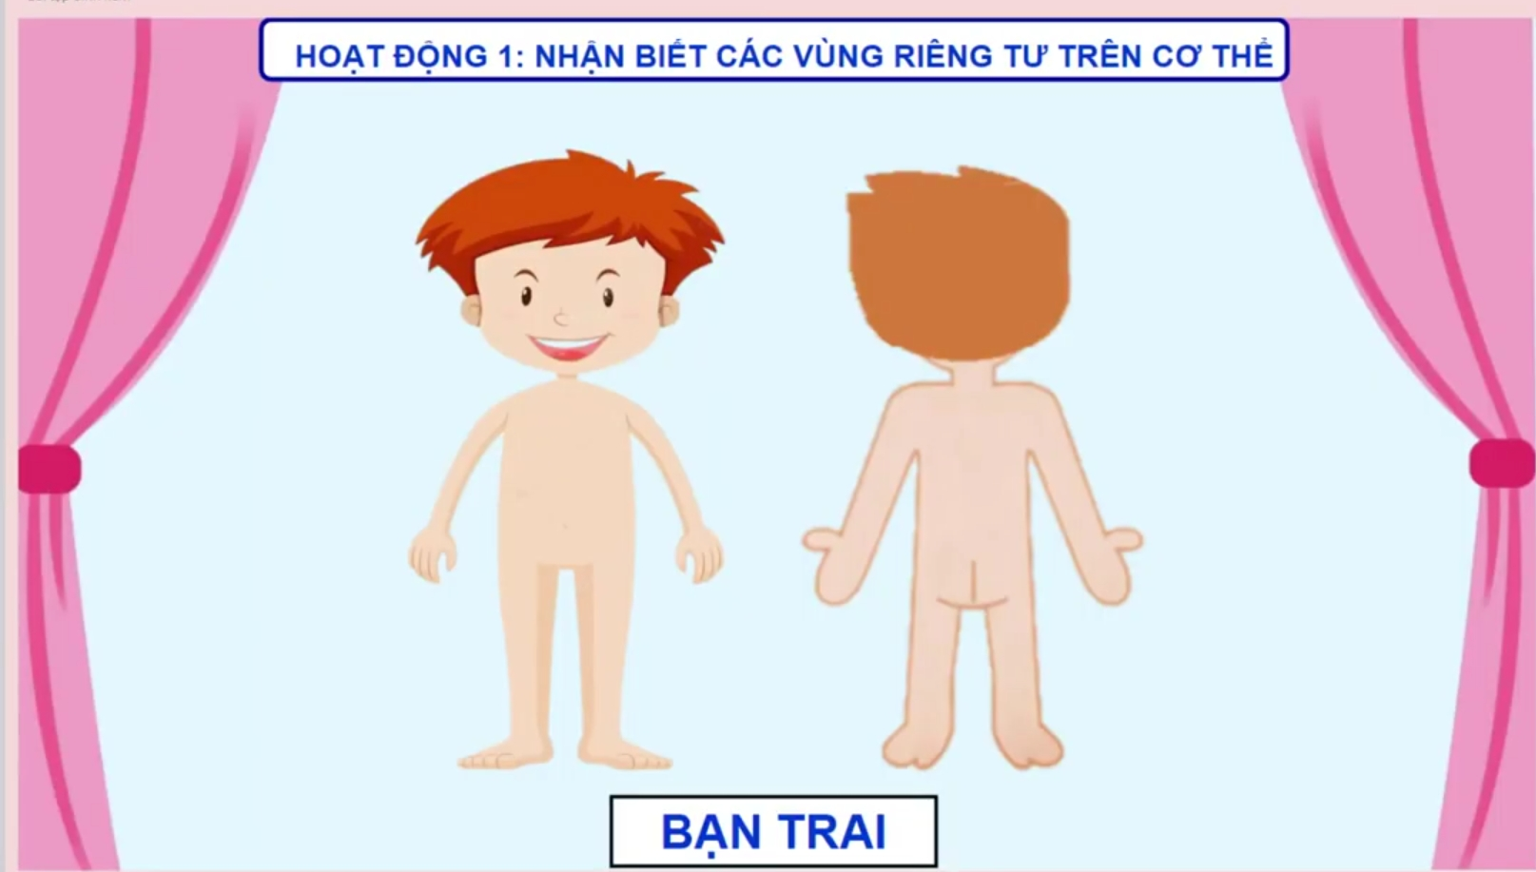
Miệng
Mông
Giữa 2 đùi

Slide 4
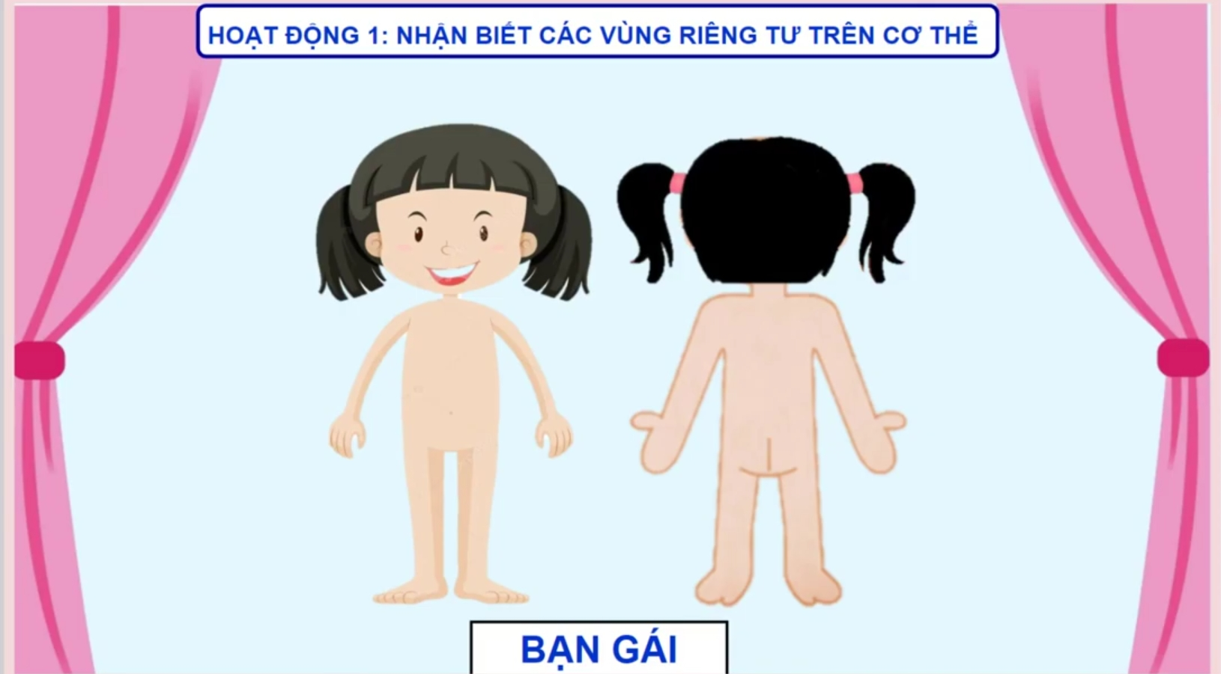
Miệng
Ngực
Giữa 2 đùi
Mông

Slide 5
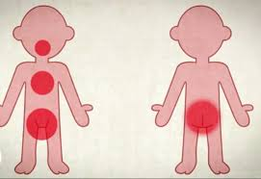
MIỆNG
NGỰC
MÔNG
GIỮA 2 ĐÙI

Slide 6
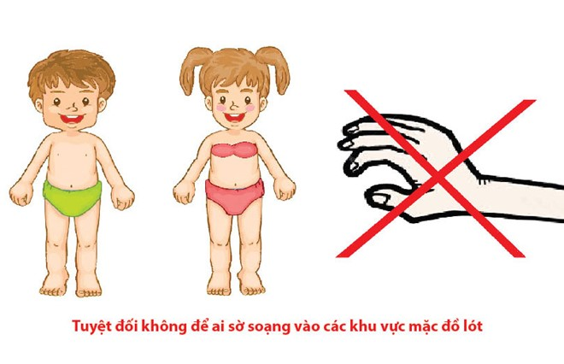
Tuyệt đối không nhìn, sờ, chạm
vào vùng riêng tư của người khác

Slide 7
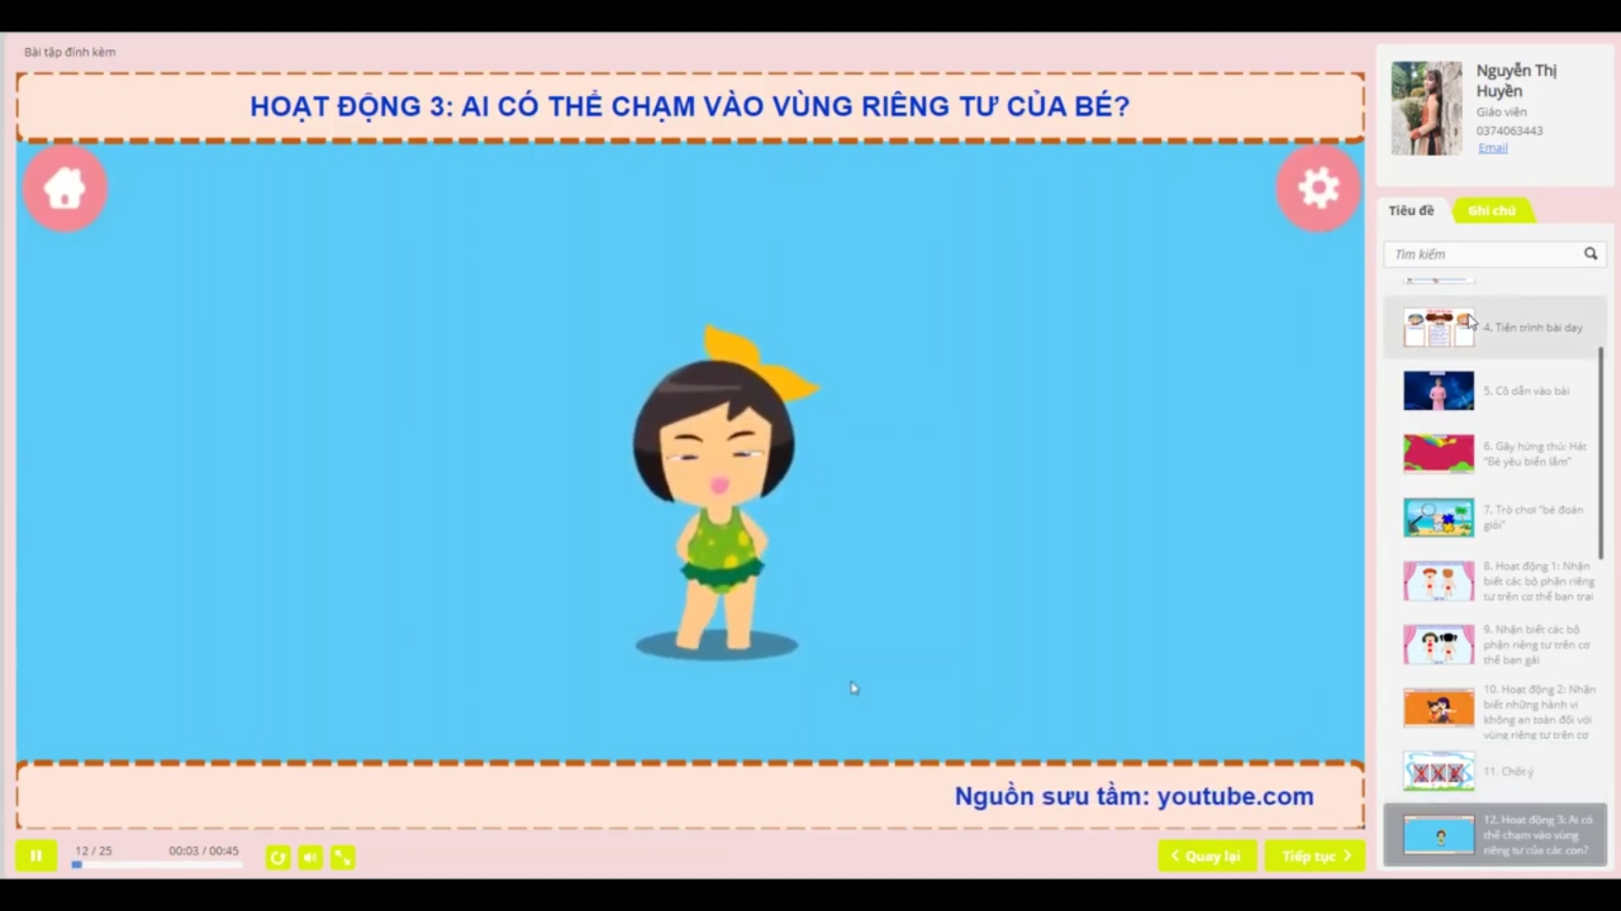
AI CÓ THỂ CHẠM VÀO VÙNG RIÊNG TƯ CỦA BÉ

Slide 8
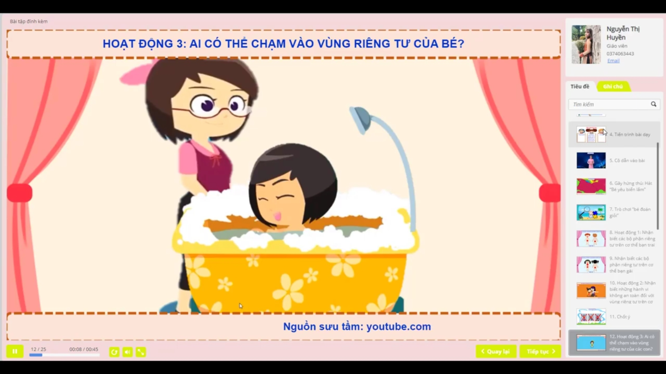

Slide 9
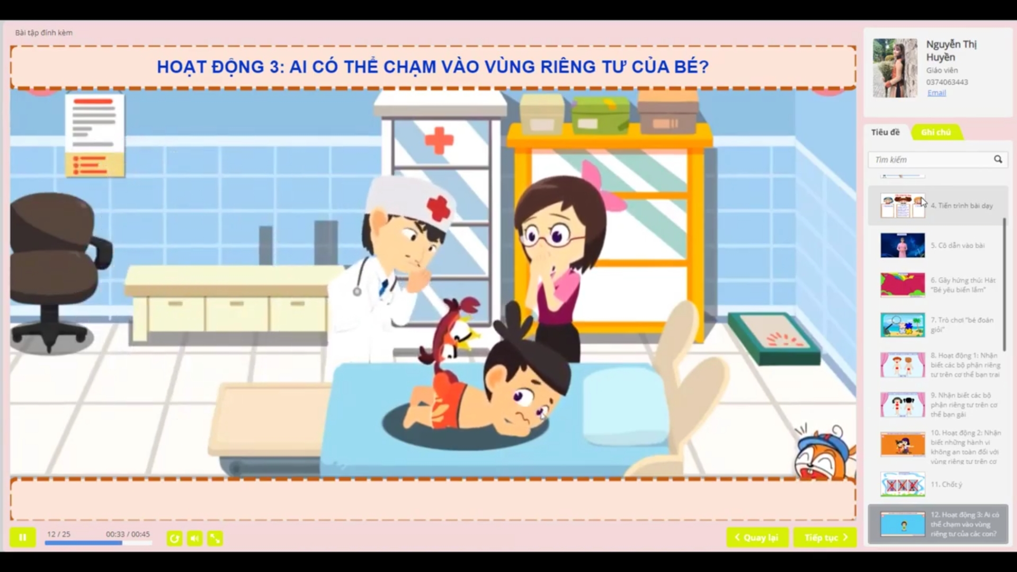

Slide 10
CÁC KỸ NĂNG
PHÒNG TRÁNH NGUY CƠ BỊ XÂM HẠI

Slide 11
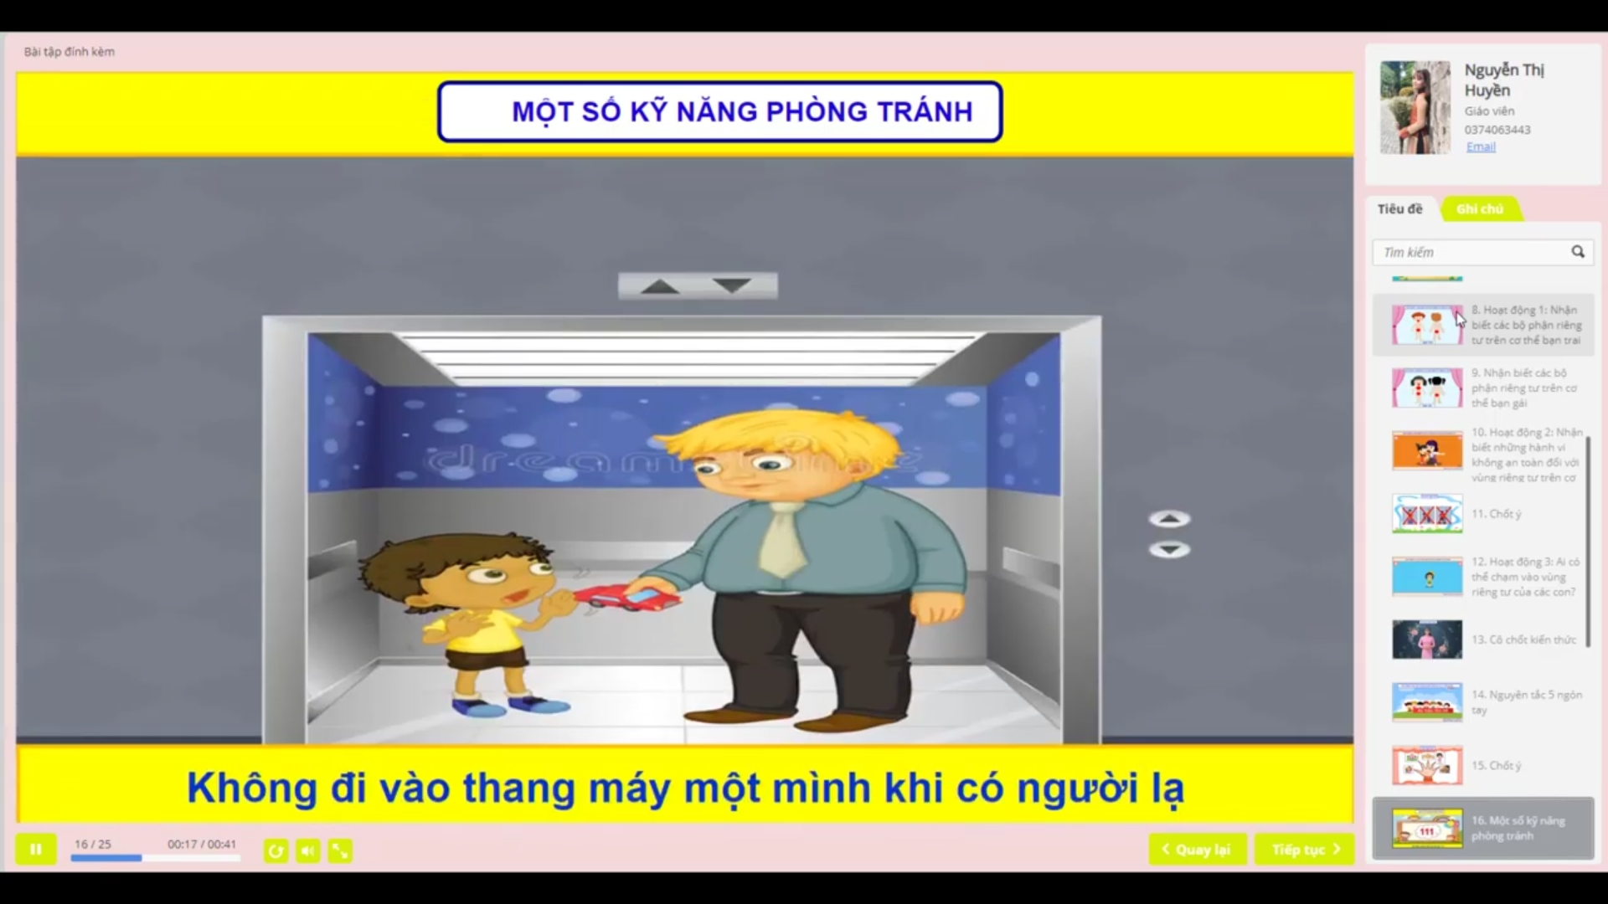

Slide 12
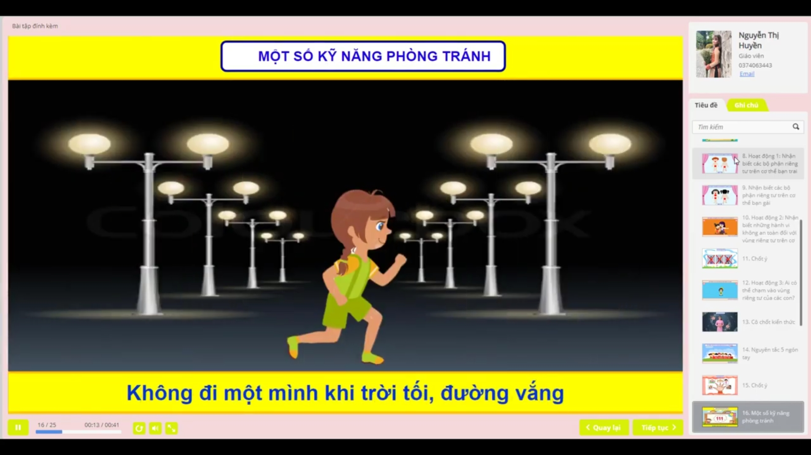

Slide 13
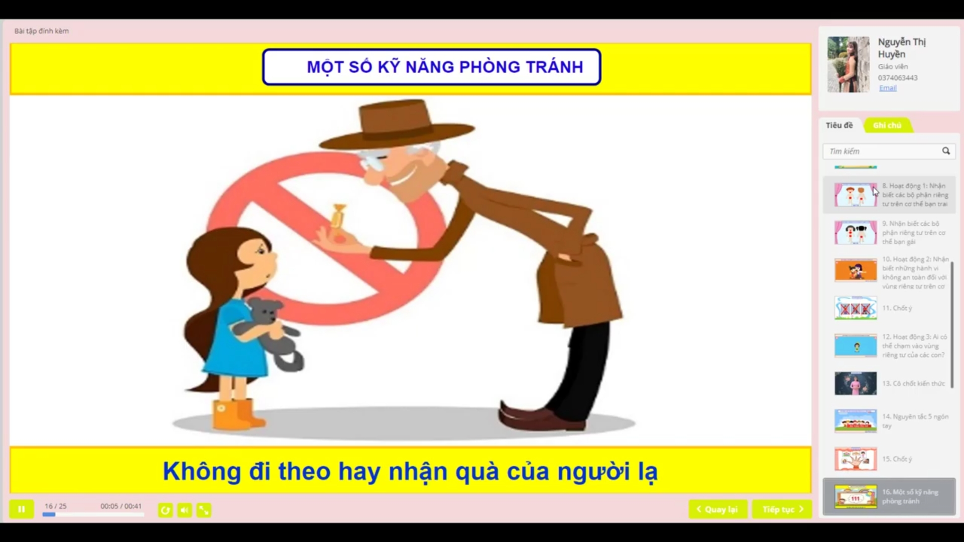

Slide 14
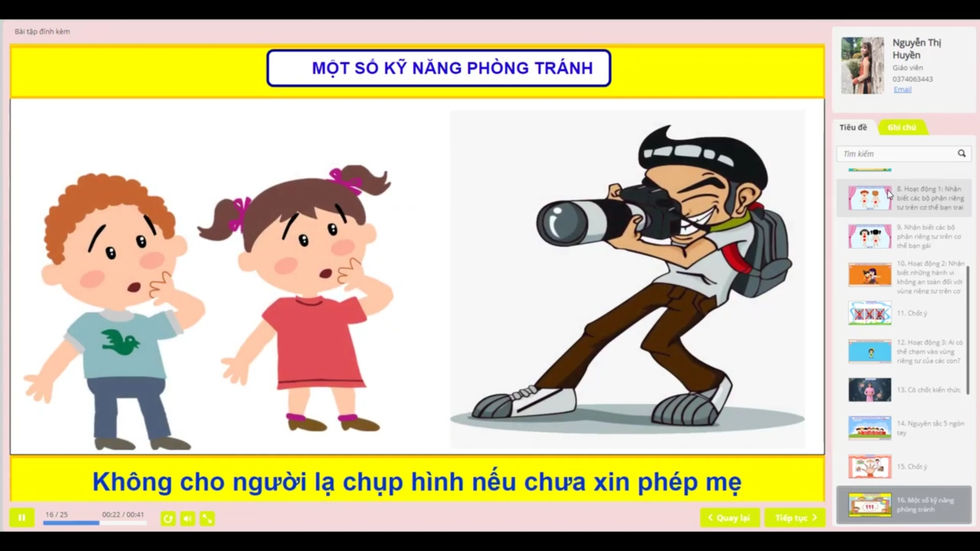

Slide 15


Slide 16
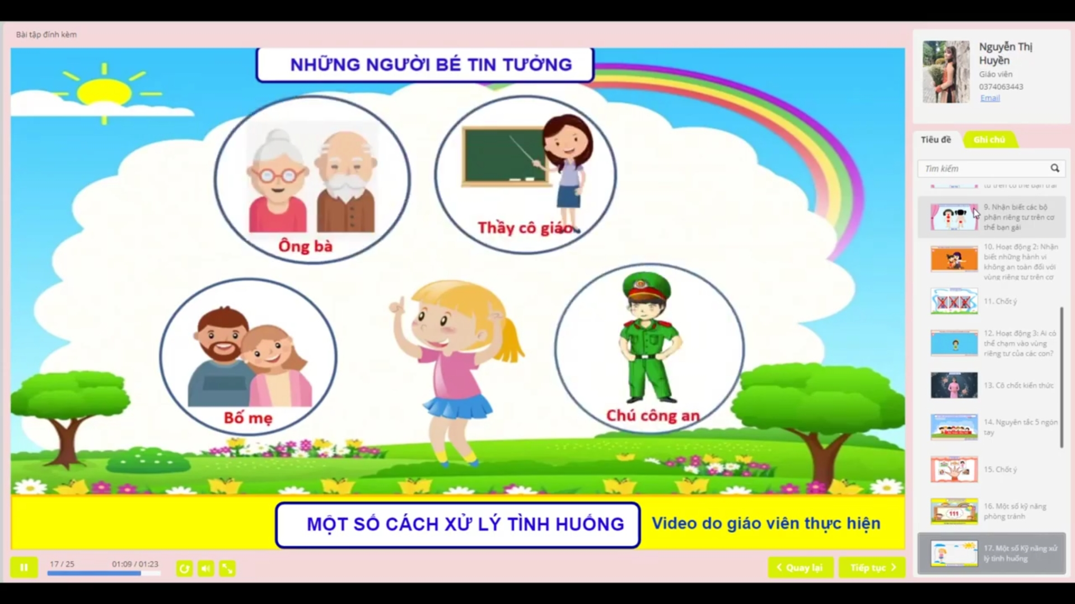

Slide 17
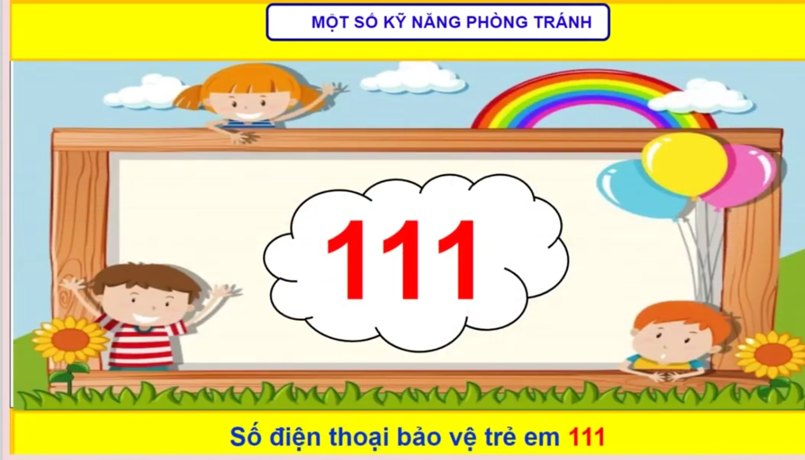

Slide 18

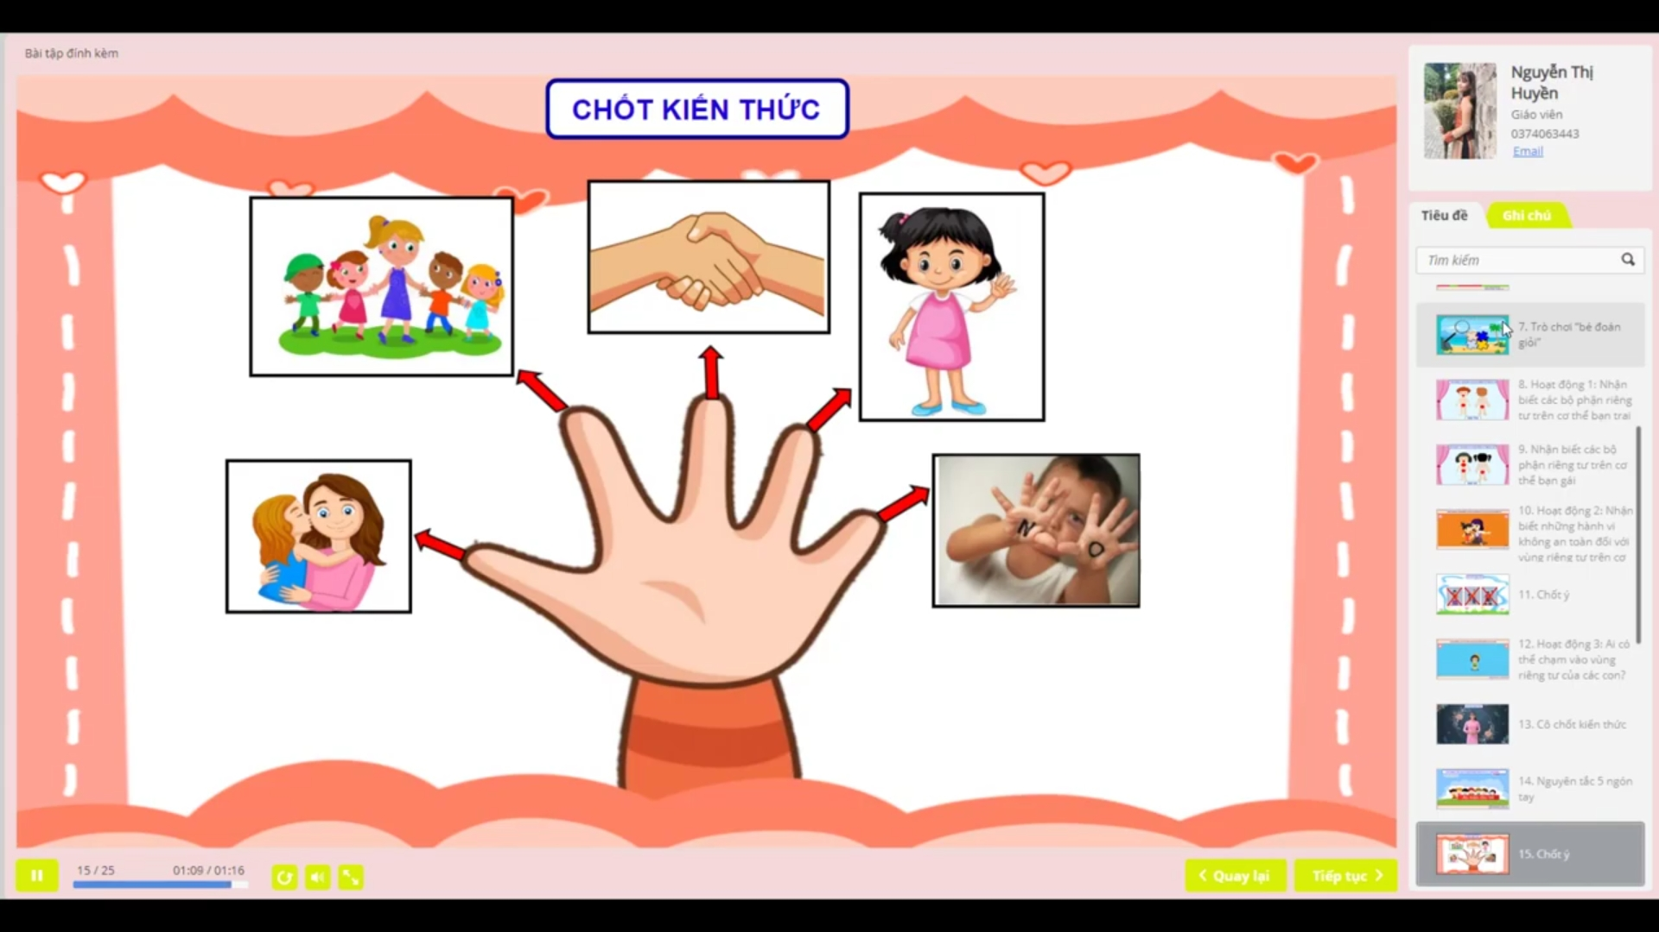

QUY TẮC 5 NGÓN TAY

Slide 19

TRÒ CHƠI: AI NHANH NHẤT

Slide 20
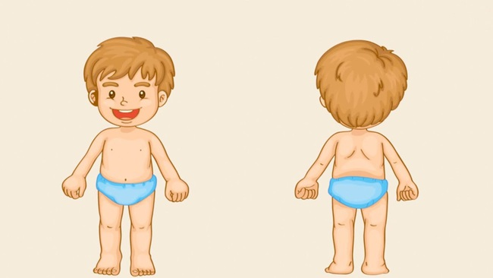
0
1
2
3
4
Câu hỏi 1:
Các vùng riêng tư trên cơ thể là những vùng nào?
5
1. Vùng giữa 2 đùi, vùng mông.
2. Vùng miệng, ngực, vùng giữa 2 đùi, vùng mông
3. Vùng miệng, vùng mông

Slide 21
Đáp án đúng
2. Vùng miệng, ngực, vùng giữa 2 đùi, vùng mông

Slide 22
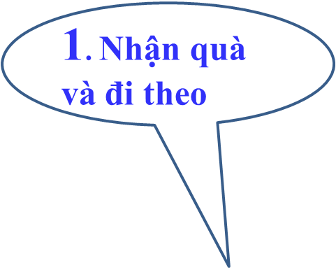
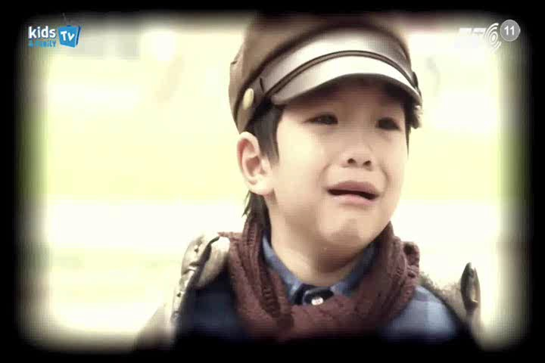
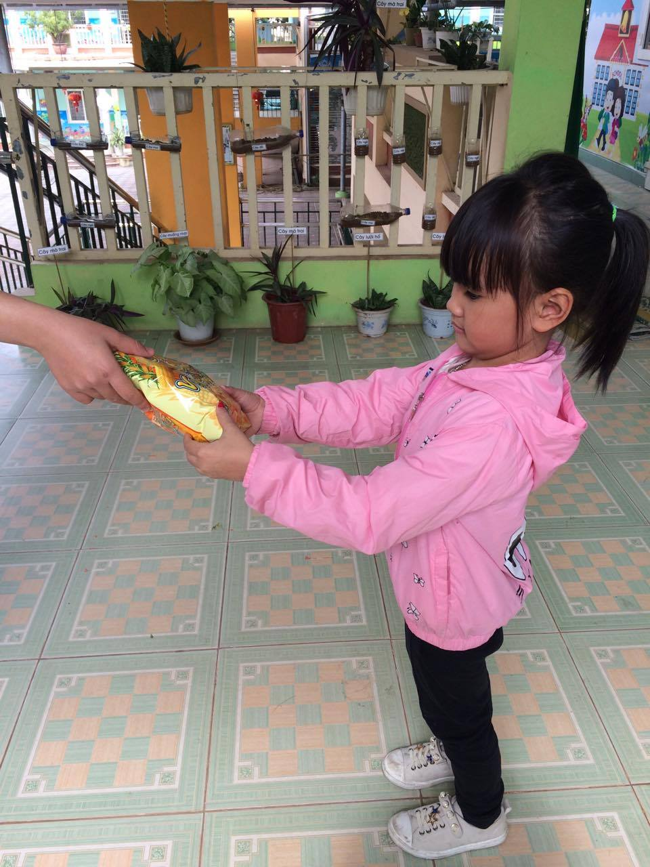
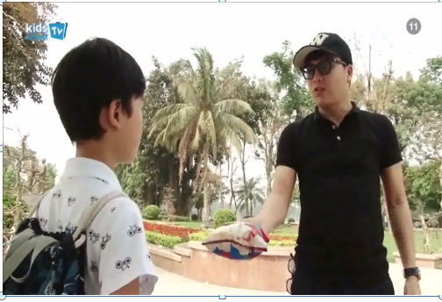
3
Câu hỏi 2:
Khi có người dụ dỗ cho quà con sẽ làm gì?
2
0
1
5
4
2. Đứng khóc
3. Không nhận quà

Slide 23
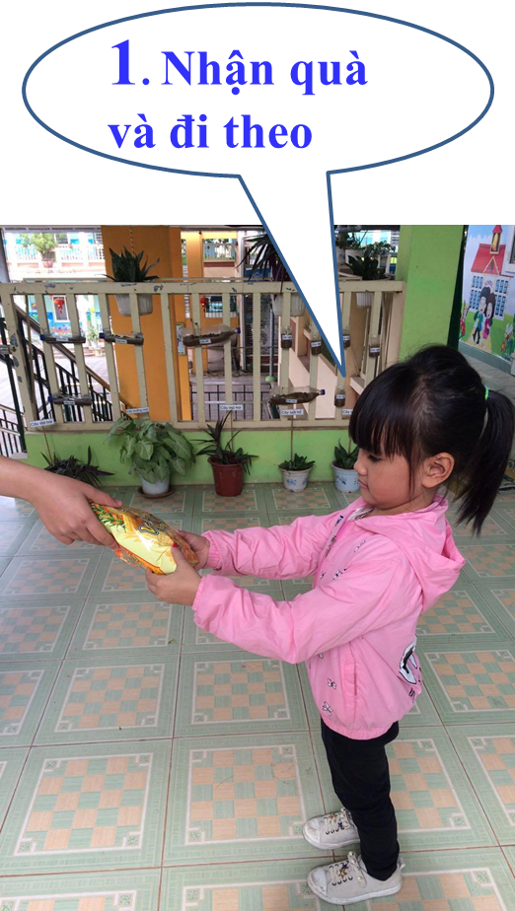
Đáp án đúng
2. Đứng khóc
3. Không nhận quà

Slide 24
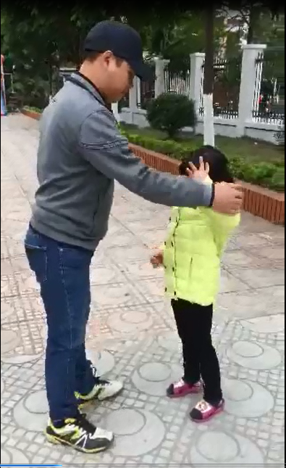
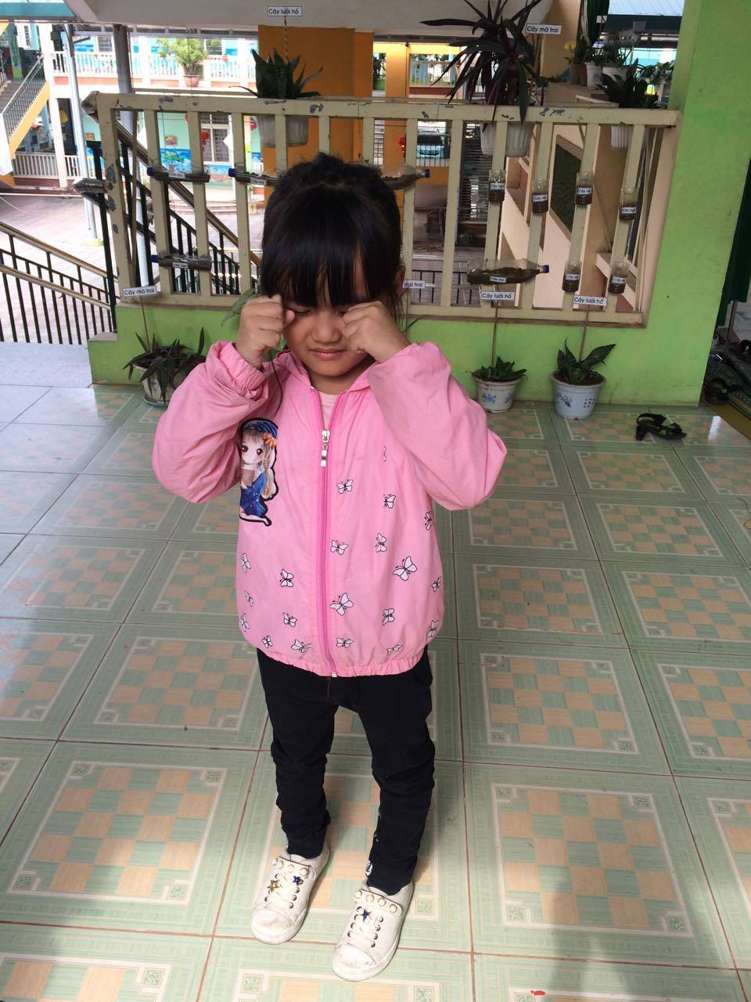
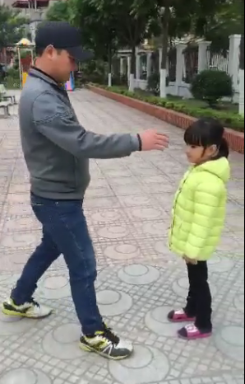
Câu 3: Con sẽ làm gì nếu người xấu cố tình
chạm vào cơ thể con con ?
3
4
2
5
0
1
1. Hất tay và chạy thật nhanh
2. Khóc thật to
3. Đứng im

Slide 25
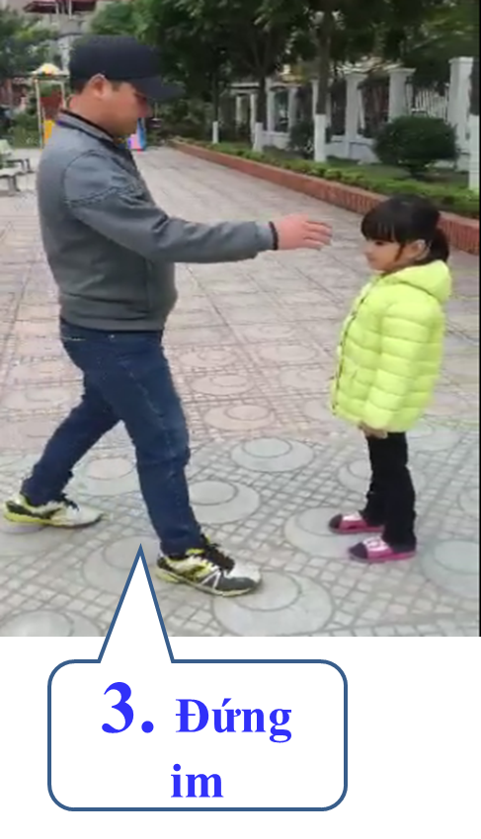
Đáp án đúng
1. Hất tay và chạy thật nhanh
2. Khóc thật to

Slide 26
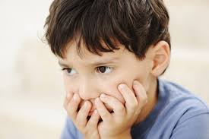
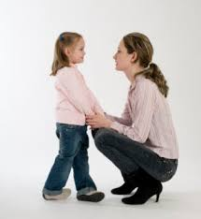
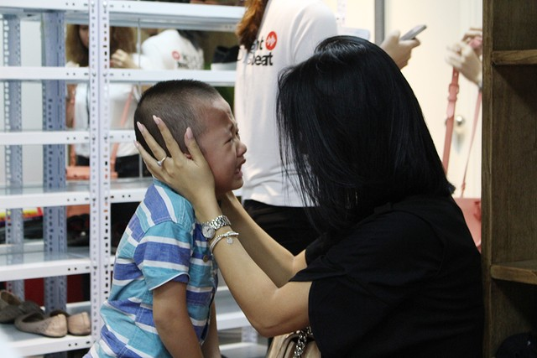
Câu 4: Khi thấy mình có nguy cơ bị người xấu xâm hại cơ thể con sẽ làm gì?
1
2
3
4
0
5
3. Nói ngay với bố mẹ.
1. Im lặng và không nói gì.
2. Chỉ khóc .

Slide 27
Đáp án đúng.
3. Nói ngay với bố mẹ.
1. Im lặng và không nói gì.
2. Chỉ khóc .

Slide 28


